Slide 1
🚫 Proibido Compartilhamento e Revenda 🚫
Este slide é de propriedade exclusiva da Ferramenta EBD - Abra a Jaula e destina-se apenas ao uso dos assinantes. Qualquer compartilhamento, revenda ou distribuição não autorizada é estritamente proibido.
🔒 Uso Exclusivo do Assinante 🔒
Este conteúdo é exclusivo e deve ser utilizado somente pelo assinante da Ferramenta EBD. Qualquer reprodução, total ou parcial, sem autorização expressa é considerada uma violação dos direitos autorais.
🏴‍☠ Pirataria é Crime! 🏴‍☠
Se você encontrar este slide sendo vendido ou baixado por meio de sites, blogs ou grupos de redes sociais, saiba que isso está sendo feito de forma pirata e por má fé. Denuncie qualquer uso indevido!
Caso tenha adquirido esse material em outro lugar que não seja na plataforma da Ferramenta EBD – Abra a Jaula, abençoe o trabalho e esforço dos produtores para que possam continuar produzindo. Aperte neste link e seja assinante do material original: https://abraajaula.com/ferramenta-ebd/
Não se preocupe, essa folha de slide não atrapalhará sua apresentação.
Att
Equipe: Ferramenta EBD

Slide 2
LIÇÃO 06
Coragem para Enfrentar a Fornalha Ardente
11 de Agosto 2024
3º trimestre 2024

Slide 3
TEXTO PRINCIPAL
“Eis que o nosso Deus, a quem nós servimos, é que nos pode livrar; ele nos livrará da fornalha de fogo ardente e da tua mão, ó rei.” (Dn 3.17)

Slide 4
RESUMO DA LIÇÃO
Se demonstrarmos a coragem de recusar a idolatria, podemos confiar que Deus nos protegerá.

Slide 5
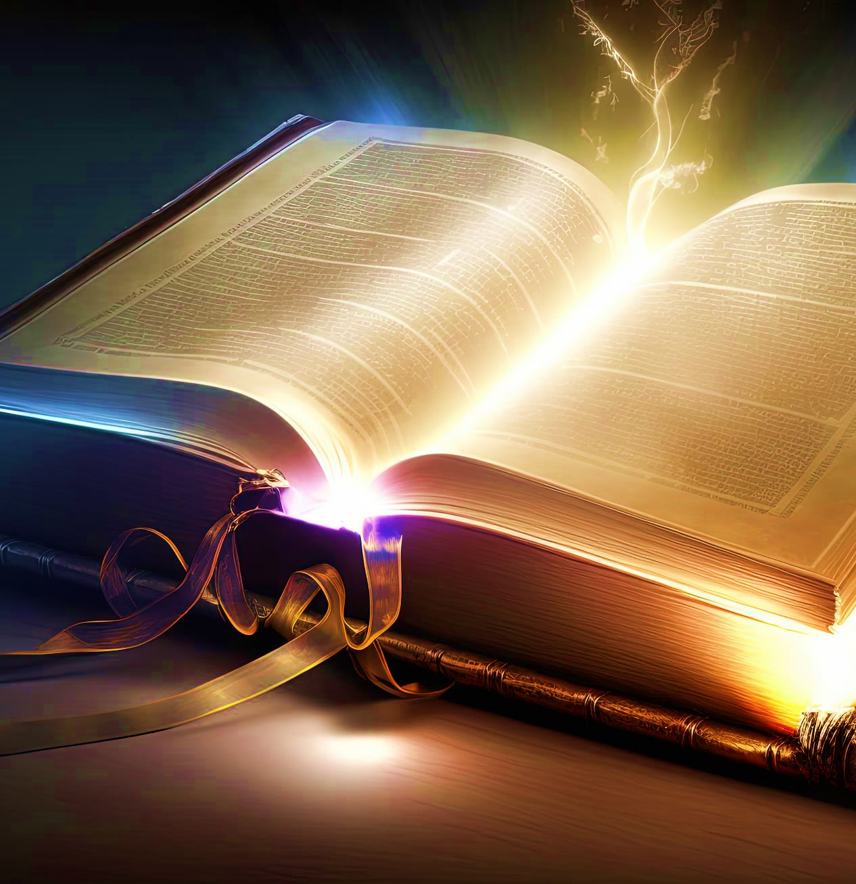
TEXTO BÍBLICO
Daniel 3.1-6

Slide 6
INTRODUÇÃO
Nesta Lição trataremos do episódio em que Ananias, Misael e Azarias resistem bravamente a ordem de Nabucodonosor para que todos adorassem a estátua de ouro por ele erigida.

Slide 7
OBJETIVOS DA LIÇÃO

Slide 8
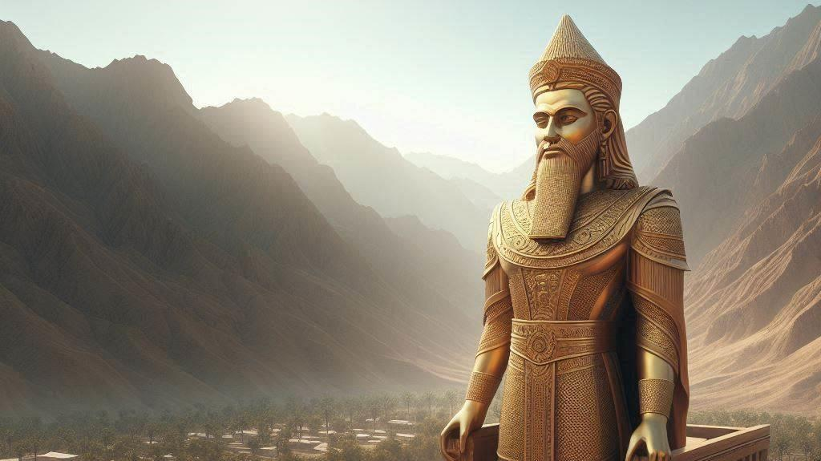
I. NARRAR
o episódio em que o rei mandou construir a estátua de ouro
II. INSPIRAR-SE com a coragem dos amigos de Daniel
III. COMPREENDER
o conceito de idolatria e a sua aplicação atualmente

Slide 9
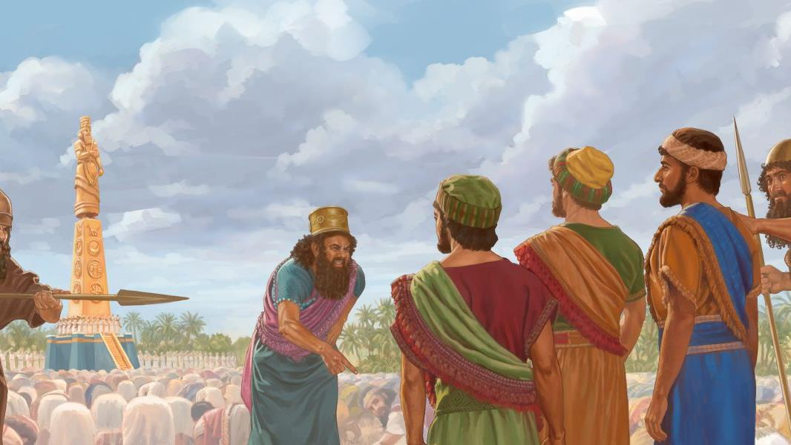
I. NARRAR
o episódio em que o rei mandou construir a estátua de ouro
II. INSPIRAR-SE
com a coragem dos amigos de Daniel
III. COMPREENDER
o conceito de idolatria e a sua aplicação atualmente

Slide 10
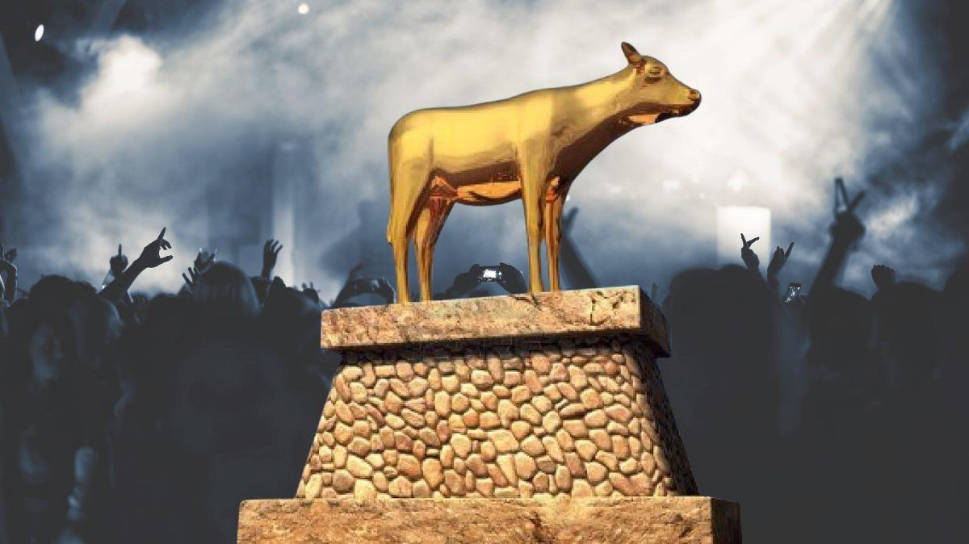
I. NARRAR
o episódio em que o rei mandou construir a estátua de ouro
II. INSPIRAR-SE
com a coragem dos amigos de Daniel
III. COMPREENDER
o conceito de idolatria e a sua aplicação atualmente

Slide 11
I. NARRAR
o episódio em que o rei mandou construir a estátua de ouro
II. INSPIRAR-SE
com a coragem dos amigos de Daniel
III. COMPREENDER
o conceito de idolatria e a sua aplicação atualmente

Slide 12
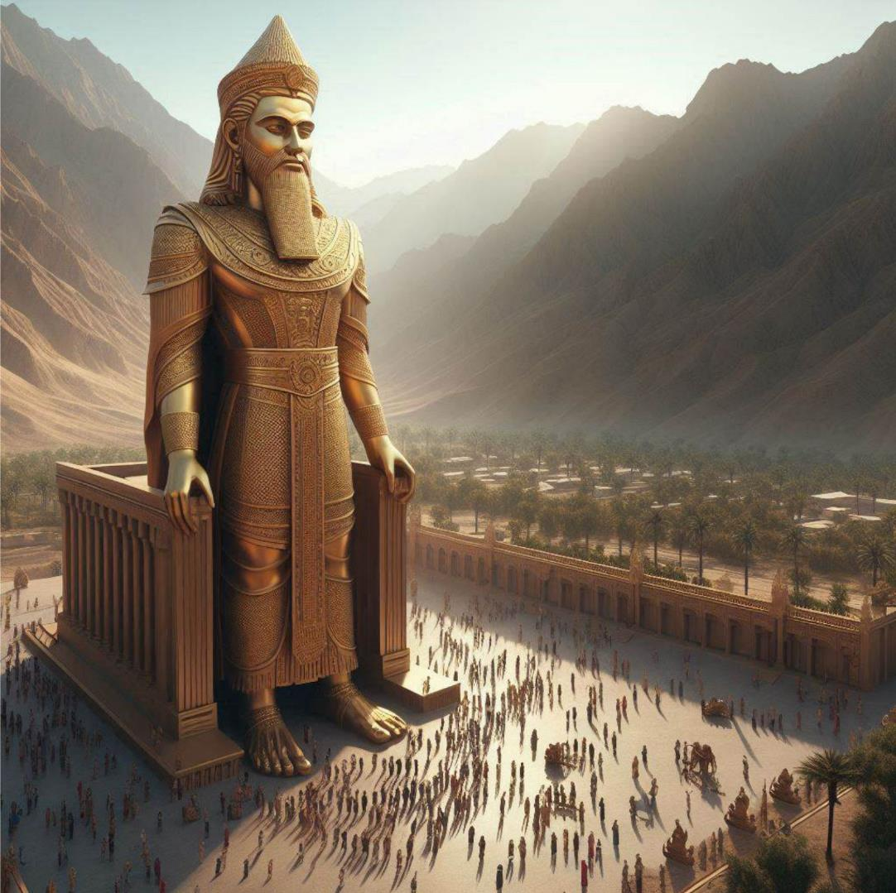
1
O REI TOTALITÁRIO MANDA CONSTRUIR UMA ESTÁTUA DE OURO

Slide 13
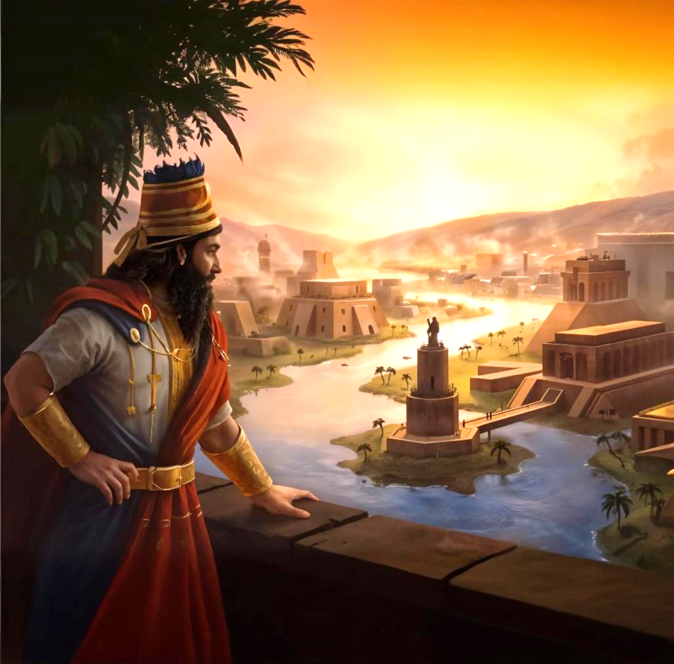
I - O REI TOTALITÁRIO MANDA CONSTRUIR UMA ESTÁTUA DE OURO
1. O endeusamento do rei
Ao longo da história muitos homens tentaram assumir a posição de deuses, em busca de glória e reverência. Envenenado pelo poder, Nabucodonosor também fez isso.

Slide 14
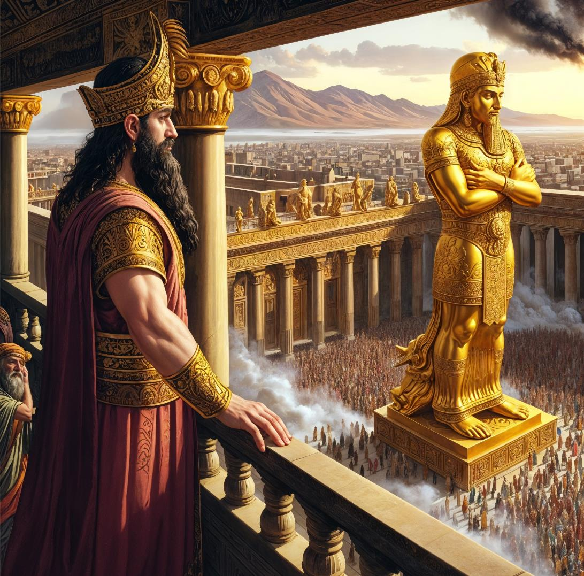
I - O REI TOTALITÁRIO MANDA CONSTRUIR UMA ESTÁTUA DE OURO
2. Em busca de adoração
O rei extravagante mandou convocar todas as autoridades do seu reino para comparecerem à cerimônia de consagração da imagem levantada.
Mais que um simples convite, era uma ordem!

Slide 15
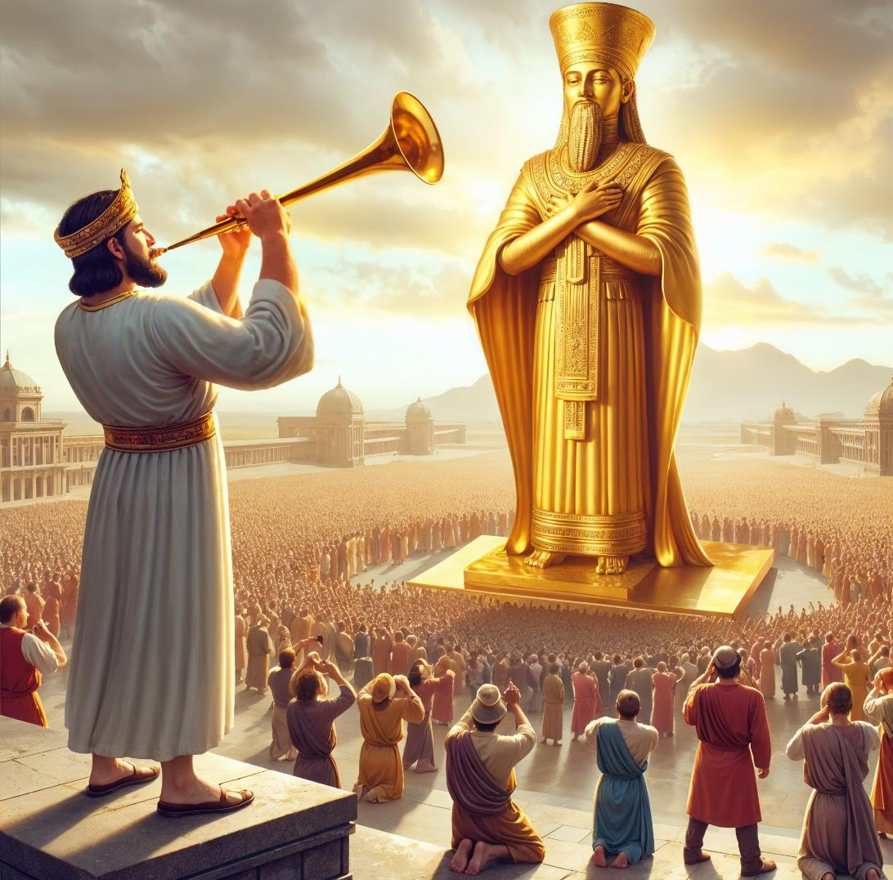
I - O REI TOTALITÁRIO MANDA CONSTRUIR UMA ESTÁTUA DE OURO
2. Em busca de adoração
Dessa forma ele queria impor sua religião a todos, além da presença, todos deveriam se prostrar em adoração diante da suntuosa imagem assim que os instrumentos fossem tocados.

Slide 16
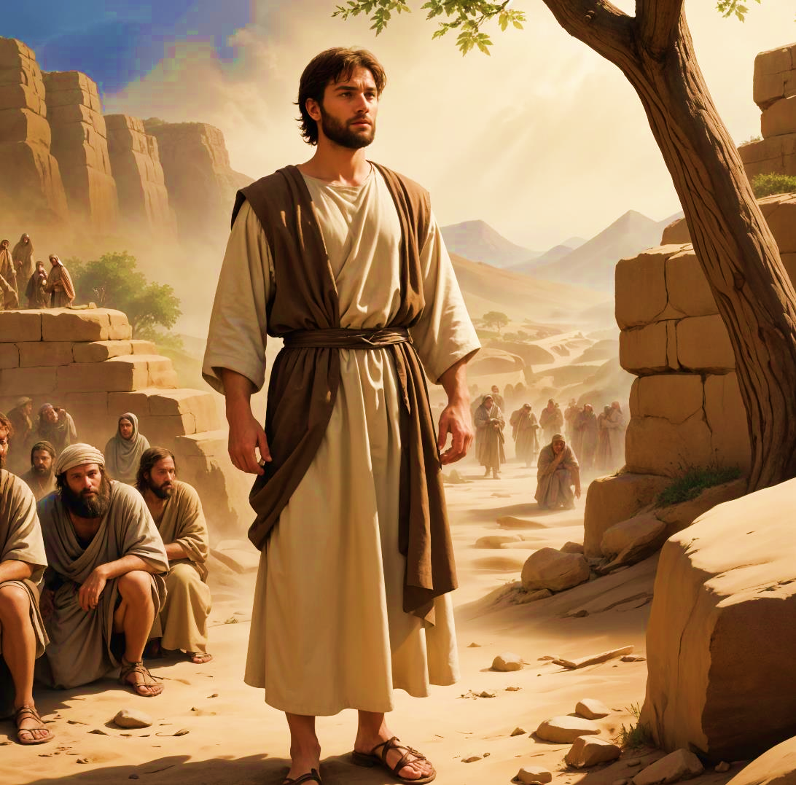
I - O REI TOTALITÁRIO MANDA CONSTRUIR UMA ESTÁTUA DE OURO
3. A ausência de Daniel
Daniel não é mencionado neste episódio. Onde estava e o que fazia na ocasião não é revelado. Mesmo aqui extraímos algumas lições. O fato dele não estar diretamente envolvido nesse relato, apesar de ser o personagem humano principal no livro, indica que a coragem e a fé não eram exclusivas dele.

Slide 17
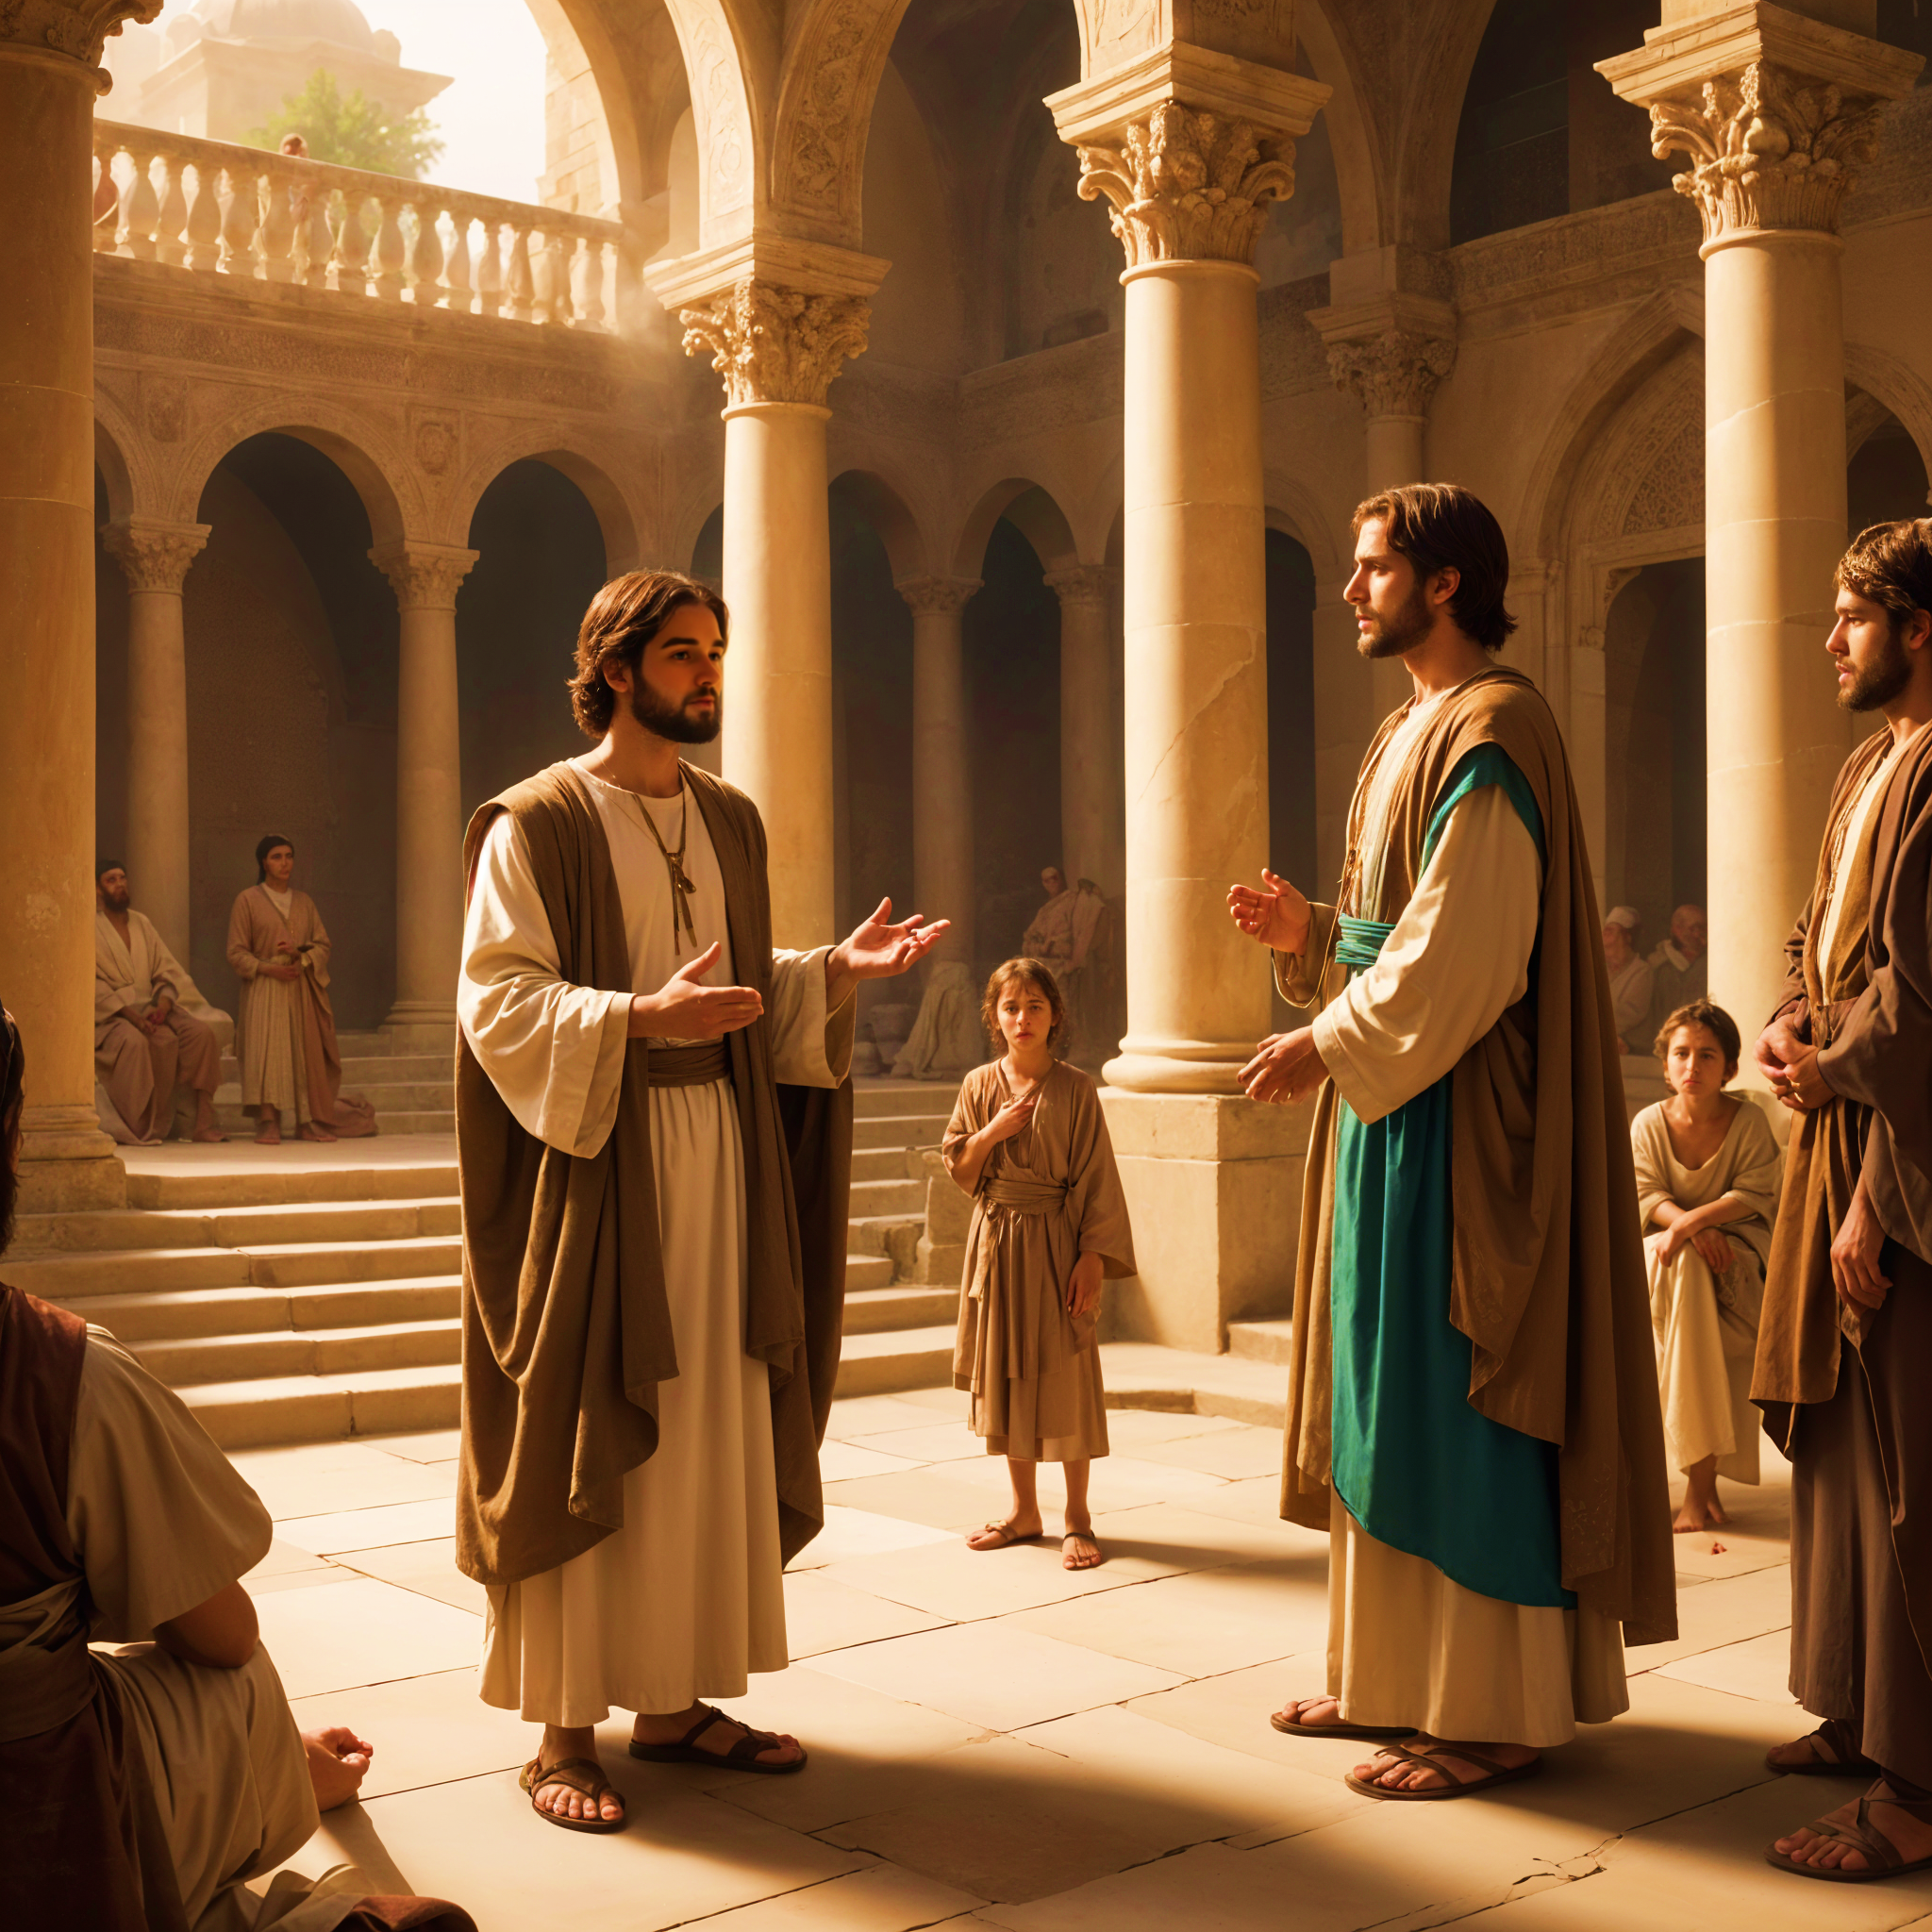
I - O REI TOTALITÁRIO MANDA CONSTRUIR UMA ESTÁTUA DE OURO
3. A ausência de Daniel
Mostra que a fé e a fidelidade ao Senhor eram qualidades compartilhadas igualmente pelos outros jovens judeus.

Slide 18
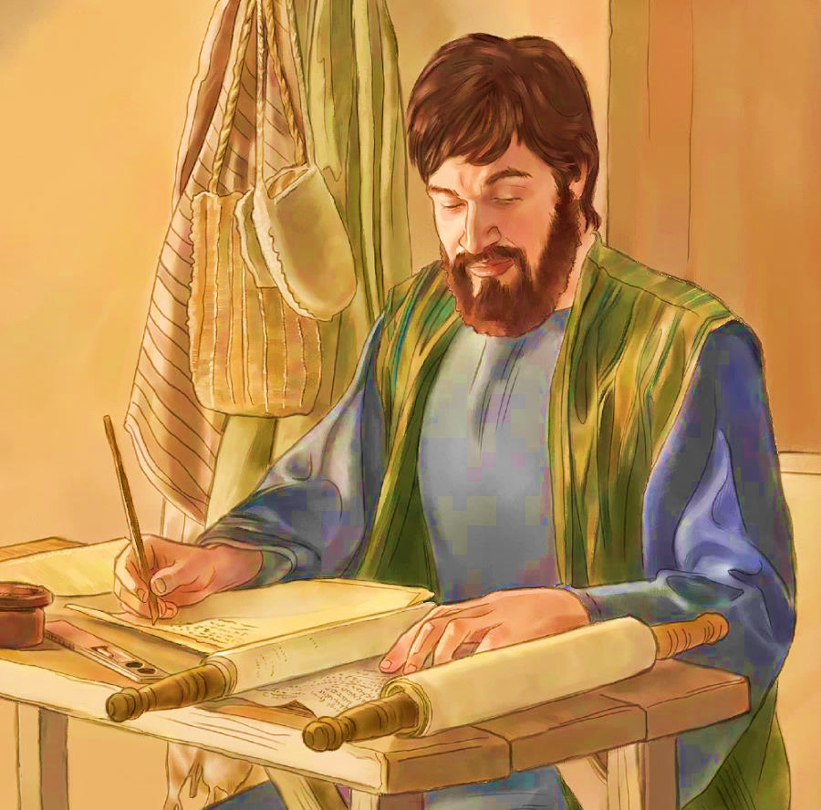
I - O REI TOTALITÁRIO MANDA CONSTRUIR UMA ESTÁTUA DE OURO
3. A ausência de Daniel
Além disso, o fato de Daniel, autor do livro, ter registrado o episódio sem a sua presença, demonstra sua humildade ao não se colocar como a única testemunha fiel na Babilônia, mas sim como alguém que deseja transmitir as lições e os exemplos de fé de seus companheiros.

